Slide 1
Campus Best Practice NA3T4
Ivan Ivanović, RCUB/AMRES
Banjaluka, novembar 2012.

Slide 2
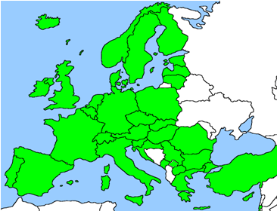
Géant3 projekat (2009-2013)
Četvorogodišnji projekat
40 Evropskih zemalja
93M€ sredstava od EK
88.4M€ sredstava od partnera projekta
Podeljen je na 40 taskova
CIljevi
Omogućiti naučno-istraživačkim
zajednicama širom Evrope da unaprede saradnju
Poboljšanje mreže i usluga (servisa)
Borba protiv “digitalnog jaza” širom Evrope
Notes:
Sledeća tema je Geant projekat odnosno Na3T4 task koji je i finansirao naš dolazak ovde i ceo ovaj workshop.
Genat je četvorogodišnji međunarodni projekat u kome trenutno učestvuje 40tak zemalja. Projekat je finansiran od strane evropske komisije i odvojena sredstva iznose oko 93 miliona evra. Ceo projekat je podeljen na 40 taskova i Na3T4 je jedan od njih.
Cilj projekta je da se omogući naučno-istraživačkim institucijama/zajednicama širom evrope da unaprede saradnju.
Ideja je takođe da se poboljša sama infrastruktura, koja je dovela do stvaranja evropske akademske mreže.
Sa druge strane u okviru ovog projekta se takođe radi i na razvoju novih servisa, na globalnom nivou koji bi doprineli daljem razvoju nauke.
Digitalni jaz je još jedan problem koji se javlja unutar evrope i jedan od ciljeva Geant projekta je da se unapredi tehnologija a i obrazovanje učesnika ovog projekta.

Slide 3
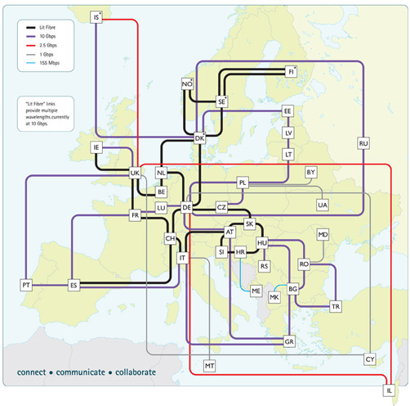
Géant3 projekat (2009-2013)
GEANT3 (GN3)
Joint Research Activities:
JRA1: Future Network
JRA2: Multi-domain Resources and Services
JRA3: Enabling Communities
Service Activities:
SA1: GÉANT Network Architecture Design and Planning, Procuring, Building and Operating
SA2: Multi-Domain Service Operation
SA3: End-User Services in a Federated Environment
SA4: Software Governance
Networking Activities:
NA1: Management
NA2: Joint Dissemination and Outreach
NA3: Status and Trends
T4: Campus Best Practice
NA4: Liaison and Support
NA3
Notes:
Ovaj sajt predstavlja spisak aktivnosti kao I taskova koji su deo tih aktivnosti.
Veoma mali deo novca ide NA3T4 tasku. Veći deo novca se ulaže u infrastrukturu.

Slide 4
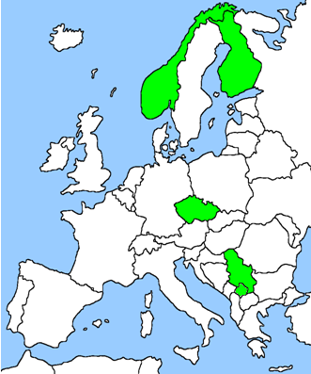
NA3T4 – Campus best practice
Četiri zemlje:
Norveška(UNINETT)
Finska(CSC/Funet)
Češka (CESNET)
Srbija (AMRES)
3.5 čoveka/godišnje za ceo task
Ciljevi
Adresirati glavne probleme u kampus
okruženjima (EARNEST studija)
Organizovati radne grupe
Napraviti BPD dokumente
Prezentovati rezultate po Evropi
NA3
Notes:
NA3T4 predstavlja task koji se još naziva “Campus Best practice” i u njemu učestvuju Norveška, Finska, Češka i Srbija. Manpower ili ljudski resursi koji su odvojeni za ovaj task su 3.5 čoveka godišnje. To znači da svaka zemlja može da ima angažovanje od malo manje od jedne osobe za godinu dana.
Kada pogledate sredstva koja su odvojena za ovaj task to predstavlja samo jedan mali deo od ukupne količine para.

Slide 5
CBP dokumenta – Na Engleskom jeziku
Campus Best Practice dokumenta:
http://www.terena.org/campus-bp/
(sekcija Activities na terena.org sajtu)
(ili google “Campus Best Practice”)
Trenutno je više od 45 CBP dokumenta dostupno online
Obaveštenja o novim dokumentima
campus-bp-announcements@terena.org
Notes:
Obaveštenja o novim dokumentima se mogu pronaći na tereninom sajtu.
Trenutno je dostupno 44 dokumenta a ko želi može da se prijavi na CBP listu i da dobija obaveštenja o novim dokumentima.

Slide 6
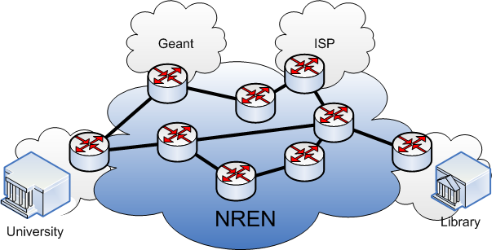
NREN problemi Rezultati ankete
Notes:
Pokazalo se da se najčešći problemi u mreži javljaju kod krajnjih korisnika u okviru LAN mreže.
To je dokumentovano u okviru ERNEST studije ali i u okviru anketa koje su obavljene u AMRESu, SARNETu i MRENu.
Još jedan cilj ovog taska je da približi NREN i krajnje korisnike, da ustanovi koji su njihovi najveći i najčešći problemi.
Ako pogledate budžet koji je odvojen za infrastrukturu vidi se da je dobar deo para potrošen za postavljanje nove opreme na kičmi geant mreže i za kupovinu optičkih linkova. Sve može da se baci u vodu ako lokalna mreža nije ispravna.

Slide 7
NREN problemi
Evropa ima više od 4000 univerziteta
Svi kampusi (institucije) imaju slične probleme
Zašto ponavljati greške više puta?!
Kolaboracija – razmena iskustava
Ne samo između NRENova – Internacionalni nivo
Između NRENova i krajnjih institucija (Kampusa) - Nacionalni nivo
Jedini pravi način da se obezbedi pouzdan rad end-to-end servisa
Notes:
Evropa sadrži više od 4000 univerziteta i svi imaji slične probleme.
Ne treba ponavljati greške više puta već ih treba sagledati kroz sastanke i kolaboraciju.
Ne samo između NREN-ova na nacionalnom nivou već i između NREN-a i kranjih institucija odnosno kampusa.
Jedini pravi način da se obezbedi neprekidan end-to-end servis.

Slide 8
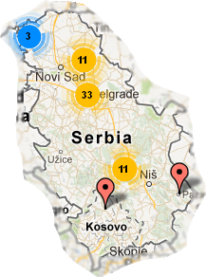
Primer uspešne kolaboracije - eduroam
Kako podesiti eduroam?
Radio planiranje
Podešavanje wireless kontrolera
Sigurnost
Enkripcija i Autentifikacija(802.1X)
Podešavanje radiusa
Integracija sa bazom korisnika(AD/LDAP/ostalo)
Sertifikati (CA)
Podrška za smart telefone / tablete
Monitoring
Da li možemo da učimo jedni od drugih?
Notes:
Primer u AMRESu je eduroam.
Direktno oslikava ciljeve ovog taska. Implementacija eduroam servisa zahteva određeni napor.
Naš eduroam tim je maksimalno izlazio u susret korisnicima i kroz sastanke sa njima sagledao najčešće probleme.
Sada postoji korisničko uputstvo za instalaciju ldap-a i radijusa koje može pomoći korisnicima da konfigurišu eduroam u svojoj instituciji.
Oko 60 lokacija. Treninzi.

Slide 9
Kako je nastala ideja za NA3T4 task
Model projekta Norveške akademske mreže
GigaCampus projekat (2006-2009)
https://openwiki.uninett.no/gigacampus:start
Deo ideje GigaCampus projekta je iskorišćen za NA3T4 task
Odabir tema na kojima će se raditi
Organizacija radnih grupa
Kolaboracija i rad na dokmentima
Objavljivanje i desimincija
Pilot projekat je obuhvatio četiri zemlje
Norveška(UNINETT)
Finska(CSC/Funet)
Češka (CESNET)
Srbija (AMRES)
Notes:
GigaCampus projekat predstavlja polaznu tačku. Norveška akademska mreža NORDUNET je želela da podigne nivo znanja i tehnologije i postavili su ciljeve u okviru ovog projekta. Projekat je imao odličan reultat. Početak samog GigaCampus projekta se na neki način poklapa sa ovim taskom.
U geant3 plus se za ovaj task prijavilo 10 NRENova.

Slide 10
NA3T4 – Tehničke oblasti
Fizička infrastruktura (9)
Kampus mrežna infrastruktura (10)
Bežična infrastruktura (7)
Monitoring mreže (7)
Sigurnost (5)
Real-time komunikacija (4)
Notes:
Ovde je dat spisak tehničkih oblasti koje su obuhvaćene ovim taskom. A u zagradi možete videti broj dokumenata koji su izdati.

Slide 11
CBP – Utabani put
Prva tri stepenika se odnose na nacionalni nivo (univerzitet ili skup institucija)
Prvi korak se odnosi na komunikaciju i razmenu iskustava
Drugi korak zahteva formiranje radnih grupa i dogovor/diskusiju oko izbora teme
Treći korak obuhvata pravljenje BPD dokumenata
6
Assist implementations on campus
5
Active counselling on campus
4
Common national procurements
3
Make own national best practices
2
Working groups discuss best practices
1
Workshops to share experiences
http://www.terena.org/activities/campus-bp/pdf/geant-campus-best-practices.pdf

Slide 12
AMRES iskustva
Neformalni skupovi gde bi se raspravljalo o najčešćim problemima su dobar početak
Razmena iskustava između administratora
Pravljenje radnih grupa ($)
Stručnjaci iz radnih oblasti
Definisati tip dokumenta (Cookbook, CBP, uputstva…..)
Definisati platformu za rad (wiki, CMS…)
Definisati način komunikacije (email grupe)
Sastanci 3-4 puta godišnje
Dokumenta ne treba da budu duga
Prvi AMRES BPD ima 42 stranice
Promocija
Saradnja sa drugim NREN-ovima I institucijama

Slide 13
AMRES iskustva
Neformalni sastanak – okrugli sto
Izbor teme
Sastvaljanje radne grupe
Pravljenje inicijalne verzije
Revizija dokumenta
Radna grupa prihvata/neprihvata dokument
Kolaboracija sa ostalim univerzitetima-eventualne promene
Nacionalni dokument

Slide 14
Q&A
KRAJ

